Slide 1

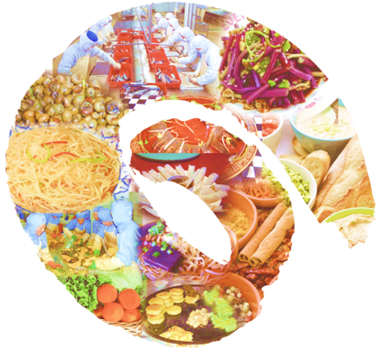




烹 饪 技 术
贵州省初中学生实用技能
第3课 烹饪基本功
上海科技教育出版社

Slide 2
一、火候
烹饪技术
贵州省初中学生实用技能
又称旺火、武火等，是一种最强的火力，适用
于熘、炒、烹、炸、
爆、蒸等。
也叫文武火，火苗较旺，是仅次于大火的一种火力，适用于烧、煮、炸、
熘等。
大火
中火
微火
小火
火焰极其微小，多用于炖、焖等。
也称慢火、文火等，火焰较小，火力偏弱，适用于煎、焖等。

Slide 3
二、调味
烹饪技术
贵州省初中学生实用技能
调味方法
原料加热前
原料加热过程中
原料加热后

Slide 4

二、调味
烹饪技术
贵州省初中学生实用技能
调味原则
1
下料必须恰当、适时
2
根据季节变化适当调节菜肴
的口味和颜色
3
根据原料的不同性质调味

Slide 5
三、挂糊与上浆
烹饪技术
贵州省初中学生实用技能
挂糊
蛋清糊
全蛋糊
蛋泡糊
水粉糊
面粉
拖蛋糊
香炸糊

Slide 6
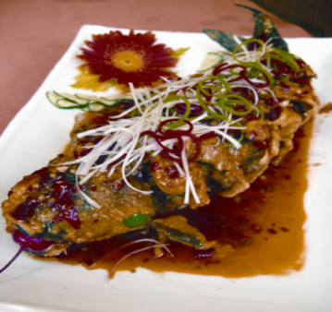
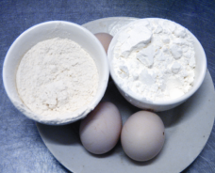
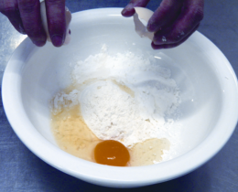
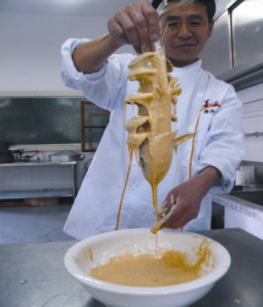
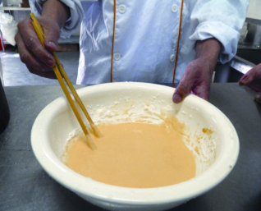
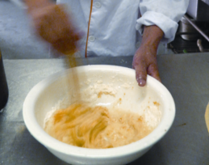
三、挂糊与上浆
烹饪技术
贵州省初中学生实用技能
学着做
调制全蛋糊并挂糊
全蛋糊原料
脆皮鱼
（挂糊菜肴）
打入鸡蛋
鱼挂糊
搅拌
全蛋糊

Slide 7
三、挂糊与上浆
烹饪技术
贵州省初中学生实用技能
上浆
蛋清淀粉浆
淀粉浆
苏打浆
黑豆牛肉（上浆菜肴）

Slide 8
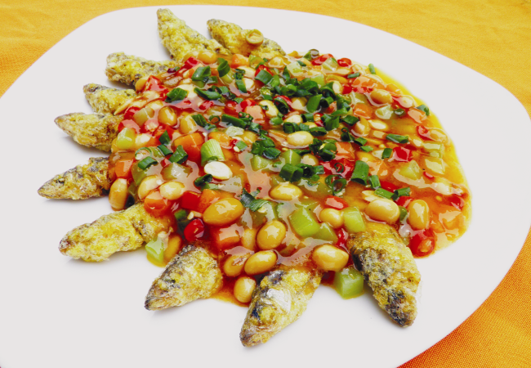
四、勾芡
烹饪技术
贵州省初中学生实用技能
勾芡种类
包芡
糊芡
流芡
米汤芡
黄豆棒子鱼（勾芡菜肴）

Slide 9
四、勾芡
烹饪技术
贵州省初中学生实用技能
芡汁的调制
单一粉汁
调味粉汁

Slide 10
四、勾芡
烹饪技术
贵州省初中学生实用技能
勾芡方法
淋入法
烹入法
包盖法
口袋豆腐
（淋入法勾芡菜肴）
锅巴糯肉
（烹入法勾芡菜肴）
西红柿魔芋豆腐
（包盖法勾芡菜肴）

Slide 11
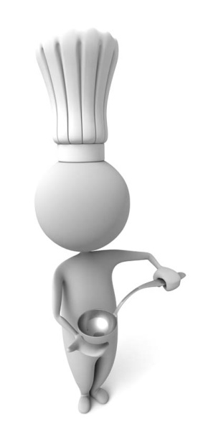
四、勾芡
烹饪技术
贵州省初中学生实用技能
勾芡关键
1
勾芡的时机要恰当
2
菜肴的汤汁要适当
3
芡汁的浓度及数量要适度
4
芡汁入锅时必须均匀

Slide 12
思考与实践
劳动力转移常识
贵州省初中学生实用技能
1
2
3
4
列出10种自己家中最常烹制的菜肴，再请教老师或家人，制
作表格，列出这些菜肴烹制时的火力及加热时间。
小组交流，说说各自品尝过菜肴的味型，例如咸鲜、麻辣、糟辣、香辣，并将交流结果用表格表示。
收集资料，列举几款需要挂糊、上浆和勾芡的具有代表性的黔菜菜品，说说需要挂哪一种糊、上哪一种浆、用哪一种芡汁。
班上交流，以前大家都练过哪些烹饪基本功。

